Slide 1

LUYỆN TỪ VÀ CÂU LỚP 3

Slide 2

Luyện từ và câu:
KIỂM TRA BÀI CŨ
1. Nêu những từ ngữ chỉ sự vật ở quê hương?
2. Nêu những từ ngữ chỉ tình cảm đối với quê hương?
3. Đặt câu theo mẫu: Ai làm gì ?

Slide 3


Ôn tập về từ chỉ hoạt động,
trạng thái. So sánh

Slide 4
Luyện từ và câu:
Ôn tập về từ chỉ hoạt động, trạng thái. So sánh.
Bài 1
Bài 1
Đọc khổ thơ dưới đây và trả lời câu hỏi:
Con mẹ đẹp sao
Những hòn tơ nhỏ
Chạy như lăn tròn
Trên sân, trên cỏ.
Phạm Hổ
Tìm các từ chỉ hoạt động trong khổ thơ trên?
a) Những từ chỉ hoạt động trong khổ thơ trên là:
chạy, lăn
b) Hoạt động chạy của những chú gà con được miêu tả: Chạy như lăn tròn.
b) Hoạt động chạy của những chú gà con được miêu tả bằng cách nào?

Slide 5
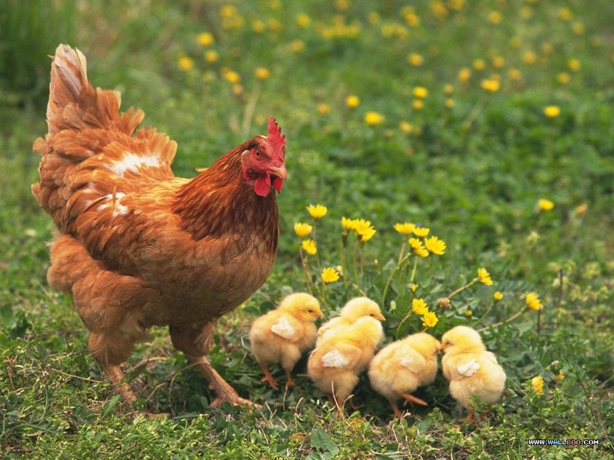
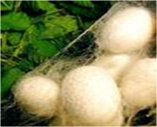
Luyện từ và câu:
Ôn tập về từ chỉ hoạt động, trạng thái. So sánh.
Hoạt động chạy của những chú gà con được so sánh với hoạt động “lăn tròn” của những hòn tơ nhỏ. Đây là cách so sánh hoạt động với hoạt động.
Cách so sánh này giúp ta cảm nhận được hoạt động của những chú gà con thật ngộ nghĩnh, dễ thương và đáng yêu.

Slide 6
Luyện từ và câu:
Ôn tập về từ chỉ hoạt động, trạng thái. So sánh.
Bài 2:
Trong các đoạn trích sau, những hoạt động nào được so sánh với nhau?
a) Con trâu đen lông mượt
Cái sừng nó vênh vênh
Nó cao lớn lênh khênh
Chân đi như đập đất.
TRầN ĐĂNG KHOA
b) Cau cao, cao mãi
Tàu vươn giữa trời
Như tay ai vẫy
Hứng làn mưa rơi.
Ngô viết dinh
c) Xuồng con đậu quanh thuyền lớn giống như đàn con nằm quanh bụng mẹ. Khi có gió, thuyền mẹ cót két rên rỉ, đám xuồng con lại húc húc vào mạn thuyền mẹ như đòi bú tí.
Võ QuảNG

Slide 7


THẢO LUẬN NHÓM ĐÔI
  Gạch chân những hoạt động được so sánh với nhau trong các đoạn trích và trả lời nội dung những ô trống phía dưới.
Sự vật, con vật | Hoạt động | Từ so sánh | Hoạt động
? | ? | ? | ?
  Tổ 1, tổ 2: câu a
  Tổ 3, tổ 4: câu b

Slide 8
Luyện từ và câu:
Ôn tập về từ chỉ hoạt động, trạng thái. So sánh.
Bài 2: Trong đoạn trích sau, những hoạt động nào được so sánh với nhau?
a/ Con trâu đen lông mượt
Cái sừng nó vênh vênh
Nó cao lớn lênh khênh
Chân đi như đập đất.
Trần Đăng Khoa
Sự vật, con vật | Hoạt động | Từ so sánh | Hoạt động
a/ Con trâu đen | (chân) đi | như | đập đất
Notes:
8

Slide 9
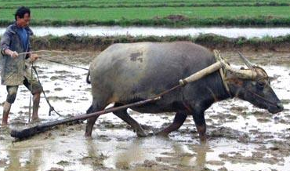
Luyện từ và câu:
Ôn tập về từ chỉ hoạt động, trạng thái. So sánh.
Theo em, vì sao có thể so sánh trâu đen đi
như đập đất?
Bài 2:
Vì trâu đen rất to khỏe, đi rất mạnh, đi đến đâu
đất lún đến đấy nên có thể nói đi như đập đất.

Slide 10
Luyện từ và câu:
Ôn tập về từ chỉ hoạt động, trạng thái. So sánh.
Bài 2: Trong đoạn trích sau, những hoạt động nào được so sánh với nhau?
b/ Cau cao, cao mãi
Tàu vươn giữa trời
Như tay ai vẫy
Hứng làn mưa rơi.
Ngô Viết Dinh
Sự vật, con vật | Hoạt động | Từ so sánh | Hoạt động
b/ Tàu cau | vươn | như | (tay) vẫy
Notes:
10

Slide 11
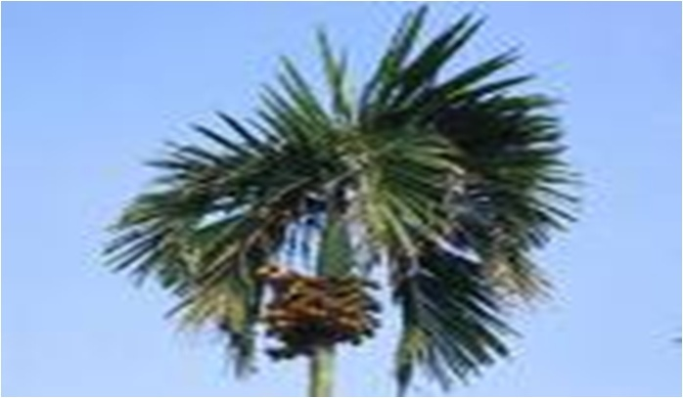
Luyện từ và câu:
Ôn tập về từ chỉ hoạt động, trạng thái. So sánh.
Theo em, vì sao có thể so sánh tàu cau vươn
như tay vẫy?
Bài 2:
Vì cây cau cao, cành lá luôn vươn ra vẫy gió giống như tay vẫy.

Slide 12
Luyện từ và câu:
Ôn tập về từ chỉ hoạt động, trạng thái. So sánh.
Bài 2: Trong đoạn trích sau, những hoạt động nào được so sánh với nhau?
c/ Xuồng con đậu quanh thuyền lớn giống như đàn con nằm quanh bụng mẹ. Khi có gió, thuyền mẹ cót két rên rỉ, đám xuồng con lại húc húc vào mạn thuyền mẹ như đòi bú tí.
Võ Quảng
Sự vật, con vật | Hoạt động | Từ so sánh | Hoạt động
c/ Xuồng con | đậu (quanh thuyền lớn ) húc húc (vào mạn thuyền mẹ) | như như | nằm (quanh bụng mẹ) đòi (bú tí)

Slide 13
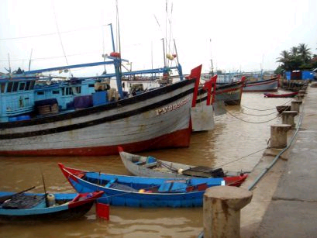
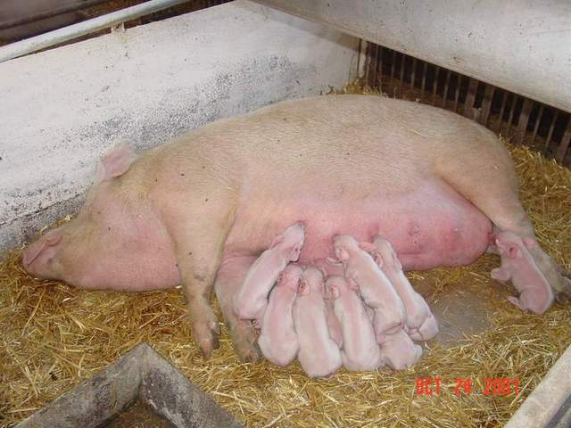
Luyện từ và câu:
Ôn tập về từ chỉ hoạt động, trạng thái. So sánh.
Bài 2:
c/ Xuồng con đậu quanh thuyền lớn giống như đàn con nằm quanh bụng mẹ. Khi có gió, thuyền mẹ cót két rên rỉ, đám xuồng con lại húc húc vào mạn thuyền mẹ như đòi bú tí.
Võ Quảng

Slide 14
Luyện từ và câu:
Ôn tập về từ chỉ hoạt động, trạng thái. So sánh
Con vật, sự vật
Hoạt động
Từ so sánh
Hoạt động
a)
Con trâu đen
(chân)
đi
như
đập đất
b)
Tàu cau
vươn
như
(tay)
vẫy
đậu
như
nằm
(quanh thuyền lớn)
( quanh bụng mẹ)
c)
Xuồng con
như
đòi
húc húc
(vào mạn thuyền)
(bú tí)

Slide 15
Luyện từ và câu:
Ôn tập về từ chỉ hoạt động, trạng thái. So sánh.
Bài tập 3/99: Chọn từ ngữ thích hợp ở hai cột A và B để ghép thành câu:
Trò chơi: Tìm bạn
Có 8 bạn chơi. 4 bạn cầm 4 từ ngữ ở nhóm A, 4 bạn còn lại cầm 4 từ ngữ ở nhóm B. Hai nhóm quay lưng lại nhau. Khi có hiệu lệnh “Bắt đầu” thì hai nhóm cùng quay lại tìm bạn có từ ngữ phù hợp với từ ngữ của mình để ghép thành câu.
Cặp nào ghép đúng và nhanh nhất là cặp đó thắng.
(Thời gian 1phút)
A
B
Những ruộng lúa cấy sớm
huơ vòi chào khán giả.
Những chú voi thắng cuộc
đã trổ bông.
Cây cầu làm bằng thân dừa
lao băng băng trên sông.
Con thuyền cắm cờ đỏ
bắc ngang dòng kênh.

Slide 16
Giải bài tập
3. Chọn từ ngữ thích hợp ở hai cột A và B để ghép thành câu:
A
B
Những ruộng lúa cấy sớm
huơ vòi chào khán giả.
Những chú voi thắng cuộc
đã trổ bông.
Cây cầu làm bằng thân dừa
lao băng băng trên sông.
Con thuyền cắm cờ đỏ
bắc ngang dòng kênh.

Slide 17
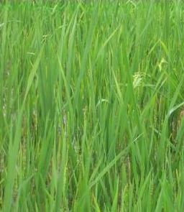
Những ruộng lúa cấy sớm đã trổ bông.

Slide 18
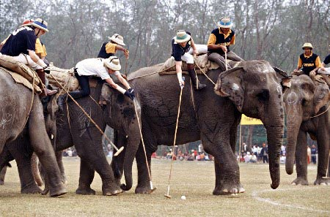
Những chú voi thắng cuộc huơ vòi chào khán giả.

Slide 19
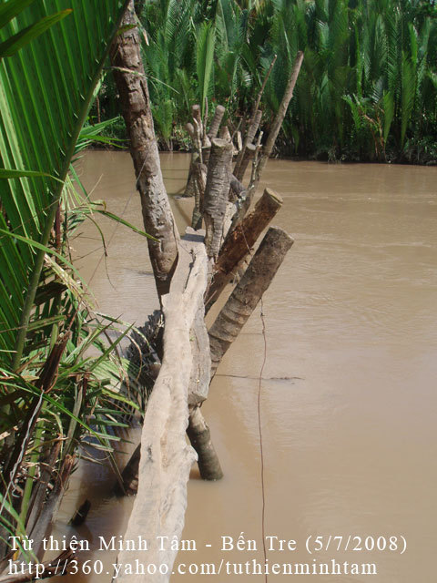
Cây cầu làm bằng thân dừa bắc ngang dòng kênh.

Slide 20
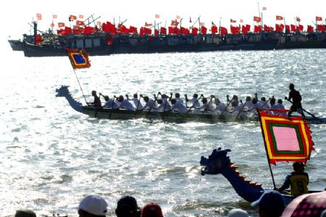
Con thuyền cắm cờ đỏ lao băng băng trên sông.

Slide 21
Luyện từ và câu:
Ôn tập về từ chỉ hoạt động, trạng thái. So sánh.
Chọn ý đúng:
Nhóm từ nào sau đây thuộc nhóm từ chỉ hoạt động?
đi, chạy, buồn
A
B
đi, chạy, nhảy
B
C
đi, chạy, nhảy
đi, chạy, nhảy
đi, chạy, nhảy
đi, vui vẻ, nhảy

Slide 22
Luyện từ và câu:
Ôn tập về từ chỉ hoạt động, trạng thái. So sánh
Chọn ý đúng:
Câu nào sau đây có hình ảnh so sánh hoạt động với hoạt động?
Cánh đồng đẹp như một tấm thảm.
A
Chú ngựa phi nhanh như bay.
B
Chú ngựa phi nhanh như bay.
B
C
Bé xinh như hoa.

Slide 23
Hướng dẫn về nhà:
Xem lại các bài tập vừa học.
- Học thuộc những khổ thơ, đoạn văn có hình ảnh sosánh.
- Xem trước bài: “Mở rộng vốn từ: Từ địa phương.
Dấu chấm hỏi, chấm than”
+ HSKK: Đọc nội dung bài tập 1,2 /107.
+ HSKG: Đọc, tìm hiểu các bài tập 1. 2 và thử làm bài tập 3 / 108 vào nháp.

Slide 24
Chúc các em chăm ngoan, học giỏi

